Slide 1
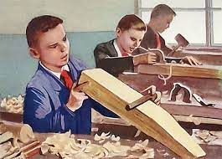
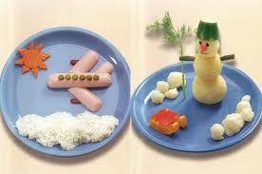
ГБОУ школа-интернат №31 Невского района Санкт-Петербурга
Анализ методической работы
МО учителей технологий,
ИЗО и физической культуры
2021-2022 учебный год

Slide 2
Тема ОУ: Комплексный подход к формированию личности обучающихся с нарушением слуха и речи на основе коррекционно-развивающих принципов в условиях реализации ФГОС
Тема МО: Индивидуальное развитие и социальная адаптация учащихся с ОВЗ посредством современных подходов к организации и планированию образовательного процесса в условиях реализации ФГОС
Цель: Использовать новые образовательные технологии, способствующие индивидуальному развитию и социальной адаптации учащихся с ОВЗ в условиях реализации ФГОС

Slide 3
Задачи МО учителей технологии, ИЗО и физической культуры:
Совершенствовать преподавание предметов технологии, ИЗО и физической культуры в соответствии с ФГОС (ООО, НОО, НОО ОВЗ).
Развивать профессиональную компетентность учителей технологии, ИЗО и физической культуры в условиях реализации ФГОС.
Совершенствовать педагогическое мастерство учителей по овладению новыми образовательными технологиями в условиях реализации ФГОС через систему повышения квалификации, самообразования, изучения нормативных документов и методической литературы.
Активизировать учащихся к участию в городских, районных и школьных олимпиадах, соревнованиях, выставках и других внеурочных мероприятиях по технологии, ИЗО и физической культуре.
Способствовать внедрению передовых компьютерных технологий при проведении уроков и во внеурочной деятельности.
Развивать межпредметные связи с целью повышению качества знаний учащихся, формирования целостности научных знаний.
Формировать целостное представление о техносфере, социальных и экологических последствиях развития технологий промышленного производства, энергетики и транспорта.
Продолжить работу по совершенствованию дидактического материала, технического и технологического оснащения кабинетов и спортивного зала.
Способствовать индивидуальному развитию и социальной адаптации учащихся.
Продолжить работу по формированию у учащихся положительного отношения к труду и здоровому образу жизни.
Обогащать словарь учащихся специальной терминологией.

Slide 4
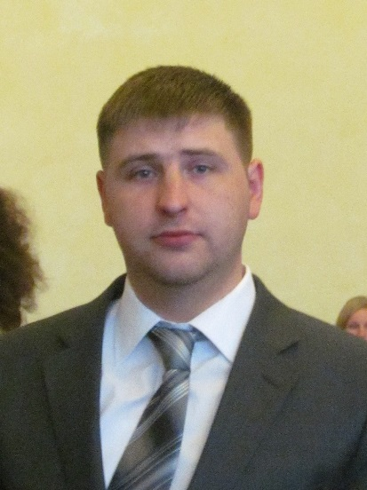
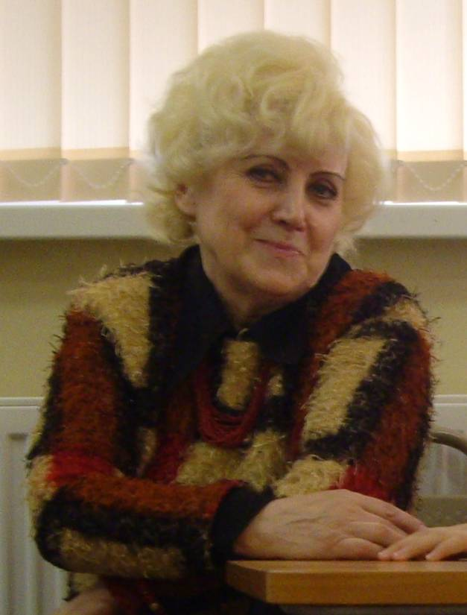
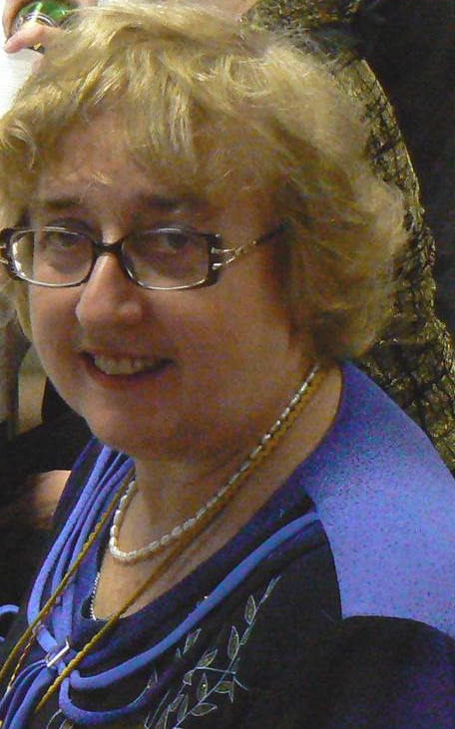
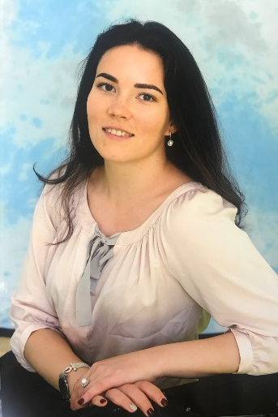
Состав МО учителей технологий, ИЗО и физической культуры на 2021-2022 учебный год
Шевцова А.В.
Ничепуренко Т.В.
Зыбина Н.С.
Воропаев М.А.
Мирошниченко В.И.
Потоцкая С.А.
Ульянова Н.В.
Круглякова Т.Р.
Фролова И.В.

Slide 5
Состав МО учителей технологий, ИЗО и физической культуры:
Шевцова Анастасия Владимировна – учитель физкультуры, ВКК, председатель МО;
Зыбина Надежда Сергеевна – учитель физкультуры, ВКК, секретарь МО;
Воропаев Михаил Александрович – учитель физкультуры, I КК;
Мирошниченко Валерий Иванович – учитель технологии, ВКК;
Ничепуренко Татьяна Владимировна – учитель физкультуры, ВКК;
Потоцкая Софья Александровна – учитель технологии, ВКК;
Ульянова Надежда Валентиновна – учитель ИЗО, ВКК;
Фролова Ирина Валентиновна – учитель технологии, ВКК;
Круглякова Татьяна Романовна – учитель ИЗО, I КК.

Slide 6
В составе МО учителей технологий, ИЗО и физической культуры:
 | начало уч. года | конец уч. года
Почетный знак «Почетный работник общего образования РФ» | 2 чел. | 2 чел.
Почетный знак «Отличник народного просвещения РФ» | 1 чел. | 1 чел.
Медаль «В память 300-летию Санкт-Петербурга» | 1 чел. | 1 чел.
Медаль «Ветеран труда» | 1 чел. | 1 чел.
Среднее специальное образование | 2 чел. | 2 чел.
Высшее педагогическое образование (из них высшее дефектологическое) | 7 чел. (1 чел.) | 7 чел. (1 чел.)
Педагоги высшей квалификационной категории | 6 чел. | 7 чел.
Педагоги I (первой) квалификационной категории | 3 чел. | 2 чел.
Педагоги без категории | нет | нет

Slide 7
Аттестация педагогов в 2021-2022 учебном году
ФИО | Распоряжение КО | начало уч. года | конец уч. года
Зыбина Н.С. | Распоряжение КО №175-р от 01.02.2022. | I КК | ВКК
Итого:
• ВКК – 7 педагогов;
• I КК – 2 педагога;
• Без категории – нет.

Slide 8
Обучение по направлению ФГОС
 | ФИО | ФГОС ООО | ФГОС НОО | ФГОС НОО ОВЗ
1 | Шевцова Анастасия Владимировна | «Реализация требований обновленных ФГОС НОО, ФГОС ООО в работе учителя», 2022. | Курсы ПК «Методика преподавания курса «Шахматы в общеобразовательных организациях в рамках ФГОС НОО»», ООО Инфоурок, 36 часов, 2019 г. «Реализация требований обновленных ФГОС НОО, ФГОС ООО в работе учителя», 2022.
2 | Зыбина Надежда Сергеевна | «Педагогическая деятельность по физической культуре в средней школе в условиях реализации ФГОС ООО» (108 часов), ООО Инфоурок, 13.05.20 – 10.06.20. «Реализация требований обновленных ФГОС НОО, ФГОС ООО в работе учителя», 2022. | «Психолого-педагогические аспекты развития мотивации учебной деятельности на уроках по физической культуре у младших школьников в рамках реализации ФГОС НОО», ООО Инфоурок, 04.06.20 – 02.07.20. «Реализация требований обновленных ФГОС НОО, ФГОС ООО в работе учителя», 2022.

Slide 9
Обучение по направлению ФГОС
 | ФИО | ФГОС ООО | ФГОС НОО | ФГОС НОО ОВЗ
3 | Круглякова Татьяна Романовна | «Реализация требований обновленных ФГОС НОО, ФГОС ООО в работе учителя», 2022. | «Реализация требований обновленных ФГОС НОО, ФГОС ООО в работе учителя», 2022.
4 | Воропаев Михаил Александрович | «Реализация требований обновленных ФГОС НОО, ФГОС ООО в работе учителя», 2022. | «Реализация требований обновленных ФГОС НОО, ФГОС ООО в работе учителя», 2022.
5 | Мирошниченко Валерий Иванович | «Реализация требований обновленных ФГОС НОО, ФГОС ООО в работе учителя», 2022. | «Реализация требований обновленных ФГОС НОО, ФГОС ООО в работе учителя», 2022.
6 | Ничепуренко Татьяна Владимировна | Педагогическая деятельность по физической культуре в средней и старшей школе в условиях реализации ФГОС, ООО «Инфоурок», 144 ч., 18.04.22- 18.05.22

Slide 10
Обучение по направлению ФГОС
 | ФИО | ФГОС ООО | ФГОС НОО | ФГОС НОО ОВЗ
7 | Потоцкая Софья Александровна | «Реализация ФГОС общего образования: системы моделирования учебных знаний как основа эффективного процесса обучения», ИМЦ невского района, 25.09.19-20.11.19, 72 ч. «Реализация требований обновленных ФГОС НОО, ФГОС ООО в работе учителя», 2022. | «Реализация требований обновленных ФГОС НОО, ФГОС ООО в работе учителя», 2022.
8 | Фролова Ирина Валентиновна | Курс повышения квалификации «Организация работы с обучающимися с ограниченными возможностями здоровья (ОВЗ) в соответствии с ФГОС», ООО «Инфоурок», 72 часа, 2021 г. «Реализация требований обновленных ФГОС НОО, ФГОС ООО в работе учителя», 2022. | «Реализация требований обновленных ФГОС НОО, ФГОС ООО в работе учителя», 2022.

Slide 11
Обучение по направлению ФГОС
 | ФИО | ФГОС ООО | ФГОС НОО | ФГОС НОО ОВЗ
9 | Ульянова Надежда Валентиновна | «Теория и методика обучения изобразительному искусству в условиях реализации требований ФГОС», АППО, 144 ч., 23.01.20 – 05.06.20г. «Методы и технологии арт-педагогики в освоении языка изобразительного искусства: реализация ФГОС», АППО, 36 ч., 20.02.21 – 12.04.21. «Методы и технологии арт-педагогики в освоении языка живописи», АППО, 36 ч., 19.04.21 – 11.06.21. «Реализация требований обновленных ФГОС НОО, ФГОС ООО в работе учителя», 2022. | «Реализация требований обновленных ФГОС НОО, ФГОС ООО в работе учителя», 2022.

Slide 12
Повышение квалификации в 2021-2022 уч. году
 | ФИО | Название курсов | Где проходило обучение | Кол-во часов | Год
1 | Воропаев М.А., Зыбина Н.С., Шевцова А.В., Потоцкая С.А., Мирошниченко В.И., Фролова И.В., Ульянова Н.С., Круглякова Т.Р. | «Реализация требований обновленных ФГОС НОО, ФГОС ООО в работе учителя» | Центр непрервывного повышения педагогического мастерства iom.spbappo.ru | 72 ч. | 18.04.22-23.05.22
2 | Шевцова А.В. | «СОВЕРШЕНСТВОВАНИЕ МЕТОДИЧЕСКОЙ РАБОТЫ В ШКОЛЕ» (для учительских команд – председателей ШМО) | Центр непрервывного повышения педагогического мастерства iom.spbappo.ru | 18 ч. | 06.12.21 – 20.12.21
3 | Ничепуренко Т.В. | Педагогическая деятельность по физической культуре в средней и старшей школе в условиях реализации ФГОС | ООО «Инфоурок» | 144 ч. | 18.04.22- 18.05.22

Slide 13
Повышение квалификации в 2021-2022 уч. году
 | ФИО | Название курсов | Где проходило обучение | Кол-во часов | Год
4 | Шевцова А.В. | Курс «ДИНАМИЧЕСКИЙ СТРЕТЧИНГ» | Автор курса М. Кострова | 17 ч. | 27.11.21- 28.11.21
 |  | Курс для специалистов «ЯГОДИЦЫ – Функциональные тренировки в 3D» | Автор курса М. Кострова | 19 ч. | 15.04.22 – 15.05.22

Slide 14
Выполнение плана работы МО
Наименование | Запланировано | Проведено | Что не выполнено, причина
Заседания МО | 10 | 10 | ___
Сообщения на заседаниях МО | 1 | 1 | ___
Открытые уроки | 8 | 7 | Ульянова Н.В. – отменен открытый урок по причине болезни учителя. Потоцкая С.А. – форма отчета – разработка конспекта урока и презентации по технологии.
Внеклассные мероприятия по предметам | 24 | 41 | 3 из запланированных не проведены: Баскетбол (городские соревнования для детей с ОВЗ) Спортивное мероприятие «Мы готовы к ГТО» среди обучающихся ШСК СПб «Спорт для всех» (не внесли в план городских соревнований») Региональный этап Олимпиады по технологии для учащихся с ОВЗ (на сайте поздно выложены сведения) 19 из выполненных – незапланированные.

Slide 15
Открытые уроки
ФИО педагога | Урок | Класс | Тема, дата, отметка о выполнении
Потоцкая С.А. | Технология | 8-в | Разработка урока по теме: «Кулинария. Творожное тесто. Технология приготовления сырников».
Круглякова Т.Р. | ИЗО | 5-в | 28.01.22, тема: «Городецкая роспись».
Шевцова А.В. | Физкультура | 2-а | 01.12.22., тема: «Гимнастика. Упражнения в равновесии».
Мирошниченко Т.В. | Технология | 6-б | 13.12.21., тема: «Инструменты для токарных работ».
Зыбина Н.С. | Физкультура | 5-б | 26.01.22., тема: «Флорбол. Стойка игрока. Ведение мяча».
Ничепуренко Т.В. | Физкультура | 4-б | 06.04.22., тема: «Легкая атлетика. Прыжок в высоту».
Воропаев М.А. | Физкультура | 3-а | 21.04.22., тема: «Легкая атлетика. Бег на короткие дистанции».
Фролова И.В. | Технология | 8-а | 13.05.22., тема: «Сервировка праздничного стола».

Slide 16
Участие педагогов в мероприятиях различного уровня (семинары, конференции, вебинары, круглые столы) в 2021-2022 уч. году
ФИО | Мероприятие, сроки проведения | Уровень
Шевцова Анастасия Владимировна | IV Национальный конгресс «Реабилитация – XXI век: традиции и инновации», 8-9 сентября 2021 г. | Всероссийский
 | Научно-практическая конференция «Ранняя помощь и сопровождение» | Всероссийский

Slide 17
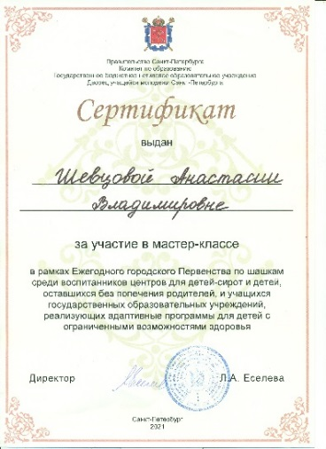
Участие педагогов в мероприятиях различного уровня (семинары, конференции, вебинары, круглые столы) в 2021-2022 уч. году
ФИО | Мероприятие, сроки проведения | Уровень
Шевцова Анастасия Владимировна | Мастер-класс в рамках Ежегодного городского Первенства по шашкам среди воспитанников центров для детей-сирот и детей, оставшихся без попечения родителей, и учащихся государственных образовательных учреждений, реализующих адаптивные программы для детей с ограниченными возможностями здоровья, октябрь 2021 г. | Городской
 | Слушатель онлайн-вебинара на тему: «Подвижные игры на гигантской шахматной доске. Обучение правилам шахмат в системе дополнительного образования физкультурно-спортивной направленности», 17.03.22. | Всероссийский
 | Слушатель онлайн-вебинара на тему: «Коррекция и профилактика нарушений зрения упражнениями с элементами бадминтона. Бадминтон как оздоровительное направление в дополнительном образовании физкультурно-спортивной направленности», 18.03.22. | Всероссийский

Slide 18
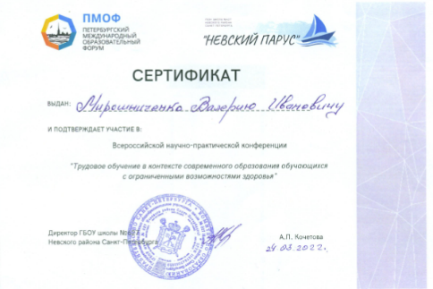
Участие педагогов в мероприятиях различного уровня (семинары, конференции, вебинары, круглые столы) в 2021-2022 уч. году
ФИО | Мероприятие, сроки проведения | Уровень
Воропаев Михаил Александрович | Слушатель онлайн-вебинара на тему: «Коррекция и профилактика нарушений зрения упражнениями с элементами бадминтона. Бадминтон как оздоровительное направление в дополнительном образовании физкультурно-спортивной направленности», 18.03.22. | Всероссийский
Мирошниченко Валерий Иванович | Участие во Всероссийской научно-практической конференции с международным участием, посвященной 225-летию РГИУ им. А. И. Герцена Доклад на тему: «Специальное образование сегодня и завтра: ресурсы и перспективы развития», 23-31 марта 2022 г. | Всероссийский
 | Участие во Всероссийской научно-практической конференции «Трудовое обучение в контексте современного образования обучающихся с ограниченными возможностями здоровья», 24.03.2022. | Всероссийский

Slide 20
Участие педагогов в мероприятиях различного уровня (семинары, конференции, вебинары, круглые столы) в 2021-2022 уч. году
ФИО | Мероприятие, сроки проведения | Уровень
Круглякова Татьяна Романовна | Семинар «Ошибки при общении. Эффективная коммуникация. Стратегии обучения АДК» Участие в семинаре Татьяны Николаевой, 30.01.22 г. http://www.cgbox.pro/ | Всероссийский
 | Летняя выездная социально-педагогическая реабилитация, г. Анапа, НПСРЛОВСРО «Я слышу мир!», ЗАПЛАНИРОВАНА на 18.06.2022-25.07.2022 г. | Всероссийский

Slide 21
Публикация позитивного опыта деятельности образовательного учреждения в СМИ (в т.ч. Электронных) в 2021-2022 уч. году
Автор | Уровень | Название СМИ | Статья
Шевцова Анастасия Владимировна | Всероссийский | Социальная сеть работников образования https://nsportal.ru/ | Публикация методической разработки «Применение элементов функционального тренинга в физкультурно-оздоровительной деятельности при работе с детьми с ОВЗ» на мини-сайте учителя (платформа nsportal.ru) https://nsportal.ru/user/643451/page/metodicheskaya-razrabotka
 | Всероссийский | Социальная сеть работников образования https://nsportal.ru/ | Публикация Приложения к методической разработки «Применение элементов функционального тренинга в физкультурно-оздоровительной деятельности при работе с детьми с ОВЗ» - «Диагностика качества движения» на мини-сайте учителя (платформа nsportal.ru) https://nsportal.ru/user/643451/page/metodicheskaya-razrabotka

Slide 22
Публикация позитивного опыта деятельности образовательного учреждения в СМИ (в т.ч. Электронных) в 2021-2022 уч. году
Автор | Уровень | Название СМИ | Статья
Шевцова Анастасия Владимировна | Всероссийский | Социальная сеть работников образования https://nsportal.ru/ | Публикация методической разработки конспекта урока физической культуры по разделу программы «Гимнастика» для учащихся с ОВЗ по теме: «Упражнения для профилактики и коррекции нарушений осанки», для учащихся 2 класса (слабослышащие, вариант 2.2) на мини-сайте учителя (платформа nsportal.ru) https://nsportal.ru/user/643451/page/metodicheskaya-razrabotka
 | Всероссийский | Социальная сеть работников образования https://nsportal.ru/ | Публикация конспекта урока по теме: «Челночный бег», для учащихся 2 класса (слабослышащие, вариант 2.2) на мини-сайте учителя (платформа nsportal.ru) https://nsportal.ru/user/643451/page/metodicheskaya-razrabotka

Slide 23
Публикация позитивного опыта деятельности образовательного учреждения в СМИ (в т.ч. Электронных) в 2021-2022 уч. году
Автор | Уровень | Название СМИ | Статья
Мирошниченко Валерий Иванович | Всероссийский | Сайт infourok.ru | Методическая разработка: Тест по технологии «Пиление столярной ножовкой» 5 класс, 30.05.2022
 | Всероссийский | Сайт infourok.ru | Методическая разработка: Тест по технологии «Дерево и древесина» 5 класс, 02.06.2022
Круглякова Татьяна Романовна | Всероссийский | Социальная сеть работников образования https://nsportal.ru/ | «Ассистивные средства коммуникации глухих и слабослышащих обучающихся»

Slide 24
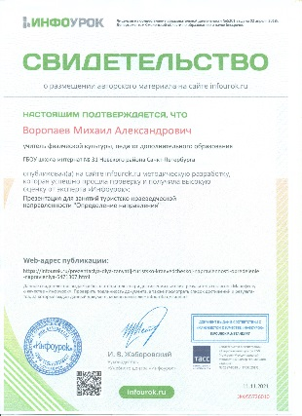
Публикация позитивного опыта деятельности образовательного учреждения в СМИ (в т.ч. Электронных) в 2021-2022 уч. году
Автор | Уровень | Название СМИ | Статья
Воропаев Михаил Александрович | Всероссийский | Сайт infourok.ru | Презентация для занятий туристско-краеведческой направленности «Определения направления», 11.11.2021 г.
Ничепуренко Татьяна Владимировна | Всероссийский | Сайт infourok.ru | Конспект урока по физической культуре «Прыжок в высоту способом перешагивания», 4 класс

Slide 25
Результативность участия педагогов в конкурсных мероприятиях различного уровня в 2021-2022 уч. году
ФИО | Мероприятие | Уровень
ГБОУ школа-интернат № 31 | Всероссийская заочная акция «Физическая культура и спорт – альтернатива пагубным привычкам» | Районный этап
 |  | Региональный этап
Шевцова Анастасия Владимировна | Конкурс на присуждение премий лучшим учителям за достижения в педагогической деятельности | Федеральный
 | «Конкурсный отбор на получение премии Правительства Санкт-Петербурга – денежного поощрения лучшим учителям общеобразовательных учреждений Санкт-Петербурга, реализующих программы начального общего, основного общего и среднего общего образования» | Региональный

Slide 26
Результативность участия педагогов в конкурсных мероприятиях различного уровня в 2021-2022 уч. году
ФИО | Мероприятие | Уровень
Круглякова Татьяна Романовна | Профессиональный конкурс педагогический конкурс «Флагманы образования. Школа», Участник полуфинала | Всероссийский
Мирошниченко Валерий Иванович | Всероссийский сетевой конкурс «Цифровая образовательная среда», Ноябрь 2021 г., Победитель Рег.номер2021-11-18-03-3313 | Всероссийский

Slide 27
Результативность участия педагогов в конкурсных мероприятиях и соревнованиях различного уровня в 2021-2022 уч. году
ФИО | Мероприятие, сроки проведения | Уровень
Зыбина Н.С. Воропаев М.А. Осмоловский П.Ю. | Соревнования по кроссовому бегу Спартакиады «Здоровье – 2021», среди работников ГБОУ Невского района Санкт-Петербурга, сентябрь 2021 Среди смешанных команд II место Среди женских команд II место – Зыбина Н.С. | Районный
Зыбина Н.С. Шевцова А.В. Воропаев М.А. | Первенство по плаванию на 50 метров. Спартакиады профсоюза работников ОУ Невского района Санкт-Петербурга, 18 мая 2022 г. III место среди смешанных команд ГБОУ - Зыбина Надежда Сергеевна и Воропаев Михаил Александрович III место среди женских команд ГБОУ- Зыбина Надежда Сергеевна и Шевцова Анастасия Владимировна | Районный

Slide 28
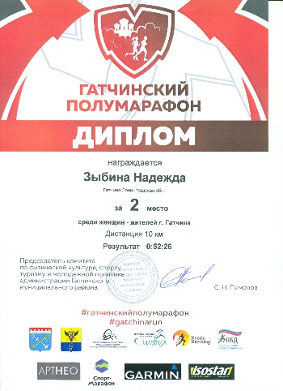
Результативность участия педагогов в конкурсных мероприятиях различного уровня в 2021-2022 уч. году
ФИО | Мероприятие, сроки проведения | Уровень
Зыбина Н.С. | Легкоатлетический пробег «Гатчинский полумарафон» (дистанция 10 км) II место, среди жителей г. Гатчина. | Г. Гатчина
 | 59 Легкоатлетическая эстафета Посвященная Победе в Великой Отечественной войне 1941-1945 г.г. III место, команда «Сильвия». Зыбина Н.С. | Г. Гатчина
Воропаев М.А. | Участник V этапа Первых всероссийских игр по ориентированию «ТОЧНЫЙ АЗИМУТ», 23.11.21 г. | Всероссийский
 | Участник VI этапа Первых всероссийских игр по ориентированию «ТОЧНЫЙ АЗИМУТ», 14.12.21 г. | Всероссийский

Slide 29
Благодарности Шевцовой А.В.
Благодарность, благодарственное письмо, грамота и пр. | От какого учреждения
Благодарность за существенный вклад в развитие физической культуры и спорта Невского района Санкт-Петербурга, пропаганду здорового образа жизни, многолетний добросовестный труд | Санкт-Петербургское государственное бюджетное учреждение «Центр физической культуры, спорта и здоровья Невского района»
Благодарность за подготовку команды по волейболу на городской этап комплексных физкультурных мероприятий среди инвалидов и лиц с ограниченными возможностями здоровья Санкт-Петербурга в 2021 году | Санкт-Петербургское государственное бюджетное учреждение «Центр физической культуры, спорта и здоровья Невского района»
Благодарность за помощь в организации этапа по гребле-индор (на гребных тренажерах-концептах) Первенства «Спорт для всех» среди обучающихся с различными возможностями здоровья в 2021/2022 учебном году. | Государственное бюджетное нетиповое образовательное учреждение детский оздоровительно-образовательный туристский центр Санкт-Петербурга «Балтийский берег»

Slide 30
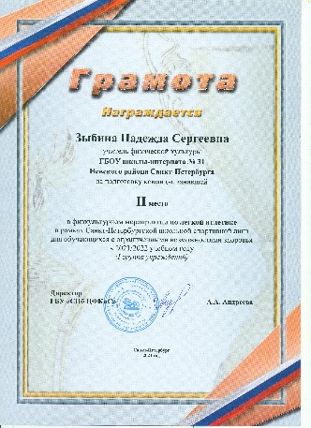
Благодарности Зыбиной Н.С.
Благодарность, благодарственное письмо, грамота и пр. | От какого учреждения
Благодарность за существенный вклад в развитие физической культуры и спорта Невского района Санкт-Петербурга, пропаганду здорового образа жизни, многолетний добросовесный труд | Санкт-Петербургское государственное бюджетное учреждение «Центр физической культуры, спорта и здоровья Невского района»
Благодарность за подготовку команды по волейболу на городской этап комплексных физкультурных мероприятий среди инвалридов и лиц с ограниченными возможностями здоровья Санкт-Петербурга в 2021 году | Санкт-Петербургское государственное бюджетное учреждение «Центр физической культуры, спорта и здоровья Невского района»
Благодарность за помощь в организации этапа по гребле-индор (на гребных тренажерах-концептах) Первенства «Спорт для всех» среди обучающихся с различными возможностями здоровья в 2021/2022 учебном году. | Государственное бюджетное нетиповое образовательное учреждение детский оздоровительно-образовательный туристский центр Санкт-Петербурга «Балтийский берег»
Грамота за подготовку команды, занявшей II место в физкультурном мероприятии по легкой атлетике в рамках Санкт-Петербургской школьной спортивной лиги для обучающихся с ограниченными возможностями здоровья в 2021/2022 учебном году (I группа учреждений) | ГБУ «СПБ ЦФКиС»

Slide 31
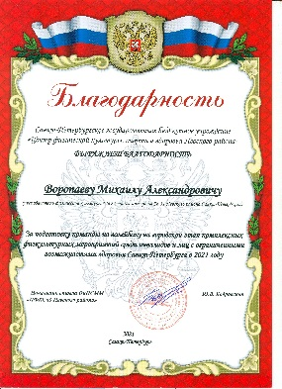
Благодарности Воропаеву М.А.
Благодарность, благодарственное письмо, грамота и пр. | От какого учреждения
Благодарность. За организационную помощь при проведении туристско- краеведческих мероприятий для школьников с ограниченными возможностями здоровья. | ГБУ ДО «Правобережный дом детского творчества» Невского района Санкт-Петербурга
Благодарственное письмо. За помощь в организации этапа по гребле-индор (на гребных тренажерах – концептах) | Туристский центр СПб «Балтийский берег»
Благодарность. За существенный вклад в развитие физической культуры и спорта Невского района, пропаганду здорового образа жизни, многолетний добросовестный труд. | СПб ГБУ «Центр физической культуры, спорта и здоровья Невского района»
Благодарность. За активное участие в проведении городских мероприятий по контролю подготовки участников водных походов и экспедиций летнего сезона 2022г | Региональный центр детско-юношеского туризма в Санкт-Петербурге
Благодарность. За подготовку команды по волейболу на городской этап комплексных физкультурных мероприятий среди инвалидов и лиц с ограниченными возможностями здоровья СПб. | СПб ГБУ «Центр физической культуры, спорта и здоровья Невского района»
Благодарность. За активное участие в проведении Городского водного туристско-спортивного праздника для обучающихся СПб | СПб Городская станция юных туристов «Балтийский берег»

Slide 32
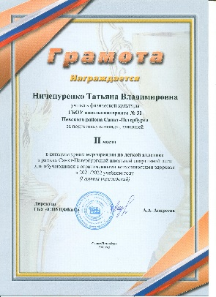
Благодарности Ничепуренко Т.В.
Благодарность, благодарственное письмо, грамота и пр. | От какого учреждения
Благодарность за подготовку команды занявшей 2 место в физкультурном мероприятии по лёгкой атлетике СПб в рамках школьной лиги для обучающихся с ОВЗ | ГБУ СПб ЦФКиС Невского района
Благодарность за подготовку команды по волейболу на городской этап комплексных физкультурных мероприятий среди инвалидов и лиц с ОВЗ СПб в 2021г. | СПб ГБУ «Центр физической культуры, спорта и здоровья Невского района»2021г
Благодарность за помощь в организации этапа по гребле- индор Первенства «Спорт для всех» среди обучающихся с ОВЗ | ГКЦ ФСР ГБОУ « Балтийский берег»
Благодарность за подготовку команды по настольному теннису в рамках городской спартакиады среди инвалидов и лиц с ОВЗ СПб в 2021г. | СПб ГБУ «Центр физической культуры, спорта и здоровья Невского района»
Благодарность за вклад в развитие физической культуры и спорта Невского района 2021г. | СПб ГБУ «Центр физической культуры, спорта и здоровья Невского района»

Slide 33
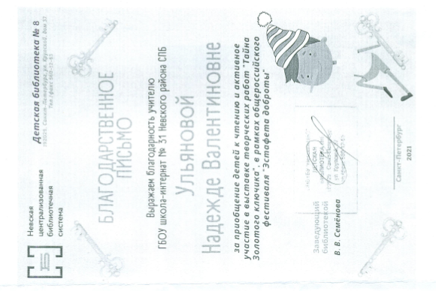
Благодарности Мирошниченко В.И. и Ульяновой Н.В.
Благодарность, благодарственное письмо, грамота и пр. | От какого учреждения
Благодарность за приобщение детей к чтению и активное участие в выставке творческих работ "Тайна Золотого ключика", в рамках общероссийского фестиваля "Эстафета доброты" 20.12.2021. | Невская централизованная библиотечная система

Slide 34
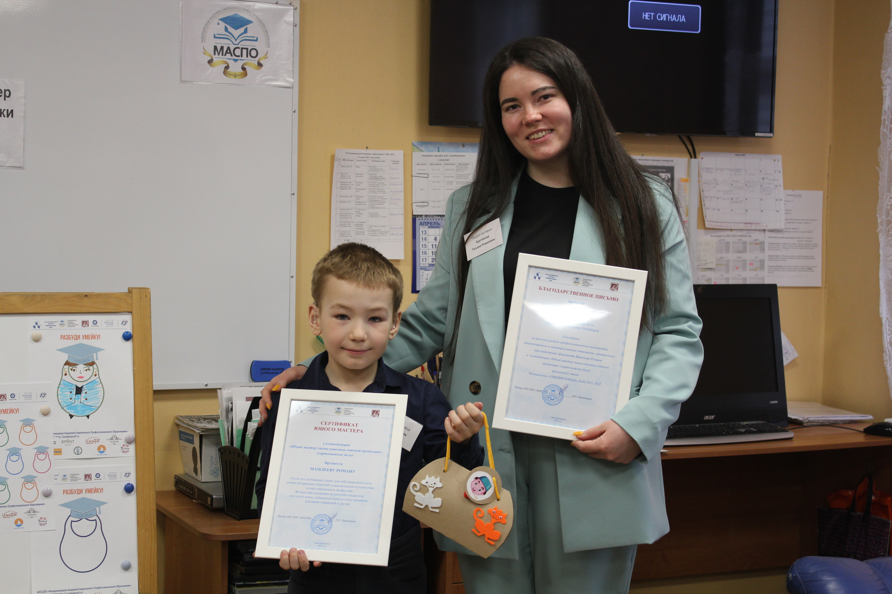
Благодарности Кругляковой Т.Р.
Благодарность, благодарственное письмо, грамота и пр. | От какого учреждения
Региональный чемпионат «Умения Юных. Kid skills» за подготовку финалиста конкурса | Международная академия совеременного профессионального образования

Slide 35
Внеклассная работа по предметам 2021-2022 уч. года

Slide 36
Результативность участия обучающихся в конкурсных мероприятиях по изобразительному искусству (учитель круглякова Т.Р.) в 2021-2022 уч.г.
Название мероприятия | Уровень | Результат участия, ФИ участника
Региональный чемпионат «Умения Юных. Kid skills», Компетенция: «Юный мастер линии упаковки готовой продукции» | Региональный | Финалист конкурса Роман Мамлеев, 2а класс
Чемпионат по профессиональному мастерству среди инвалидов и лиц с ограниченными возможностями здоровья «Абилимпикс. Начало» | Районный | Даурова Елизавета, 5в класс, 2 место в компетенции «Изобразительное искусство»
 |  | Литвинова Елизавета, 5в класс, 1 место в компетенции «Изобразительное искусство»
 |  | Данилевич Егор, 5в класс, 3 место в компетенции «Кондитерское дело»

Slide 37
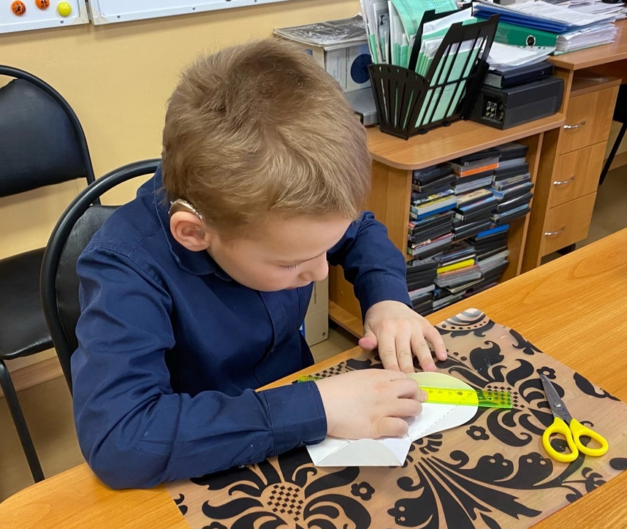
15 апреля в нашей школе прошёл финал чемпионата «Умения Юных. Kid skills»
По компетенции «Юный мастер линии упаковки готовой продукции: картонажное дело» принял участие ученик 2 «А» класса Мамлеев Роман, педагог-наставник Круглякова Т.Р.

Slide 38
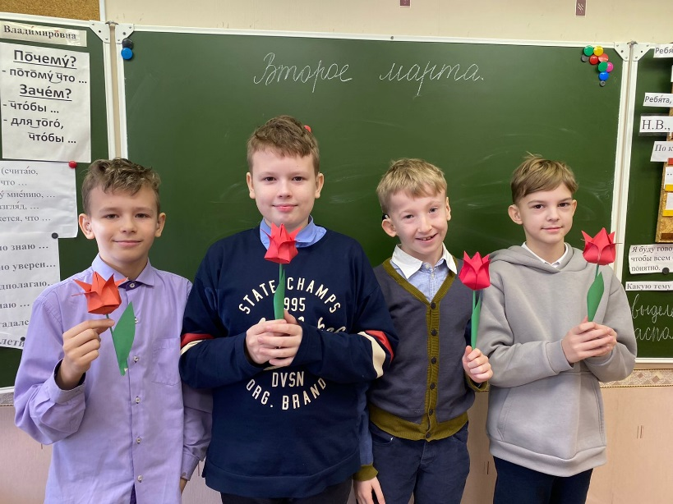
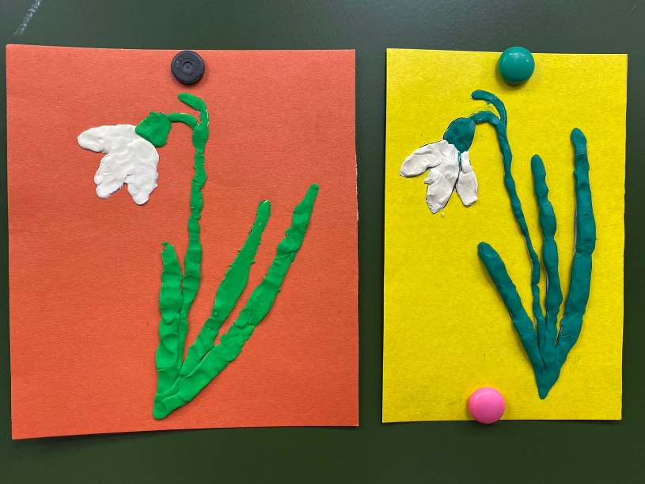
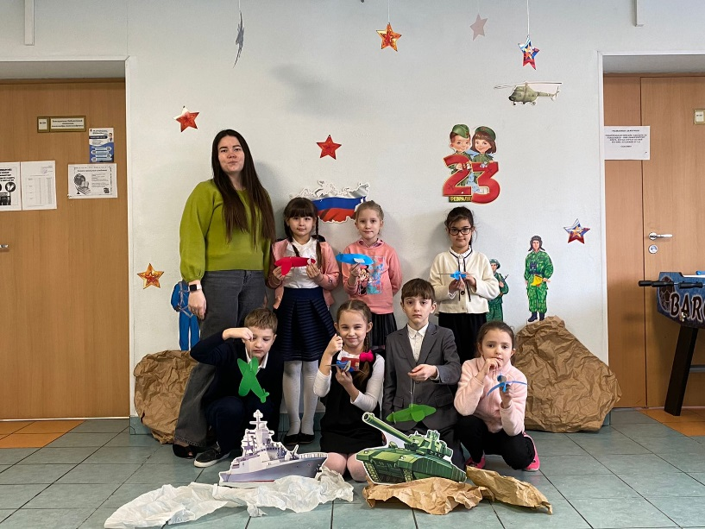
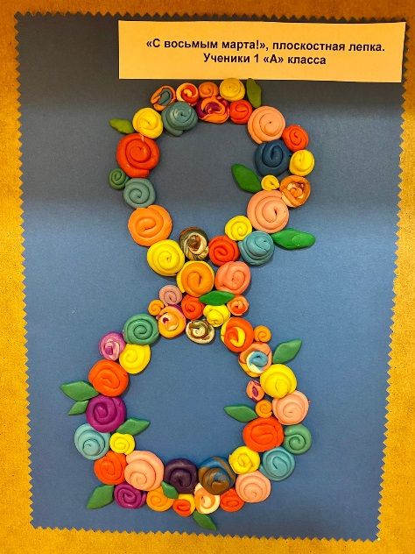
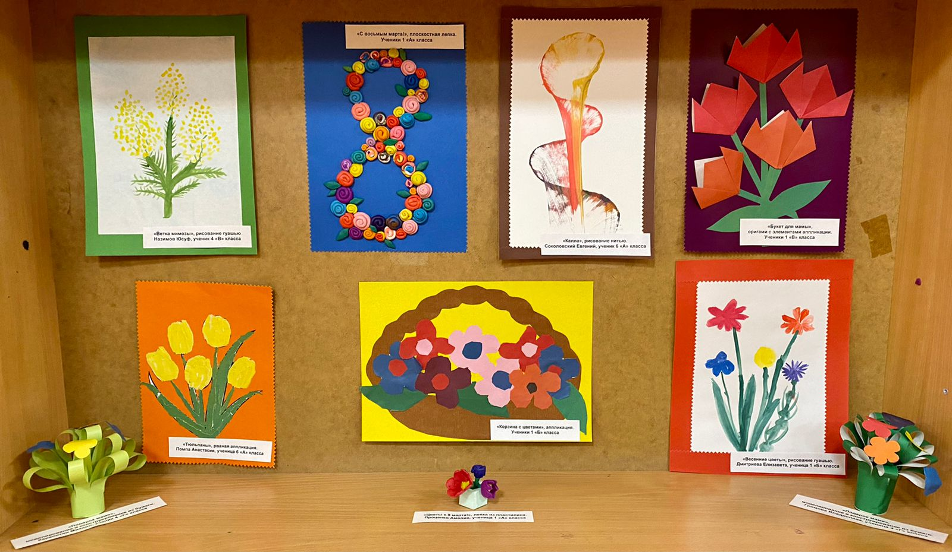
Фотовыставка работ по ИЗО (учитель Круглякова Т.Р.)

Slide 39
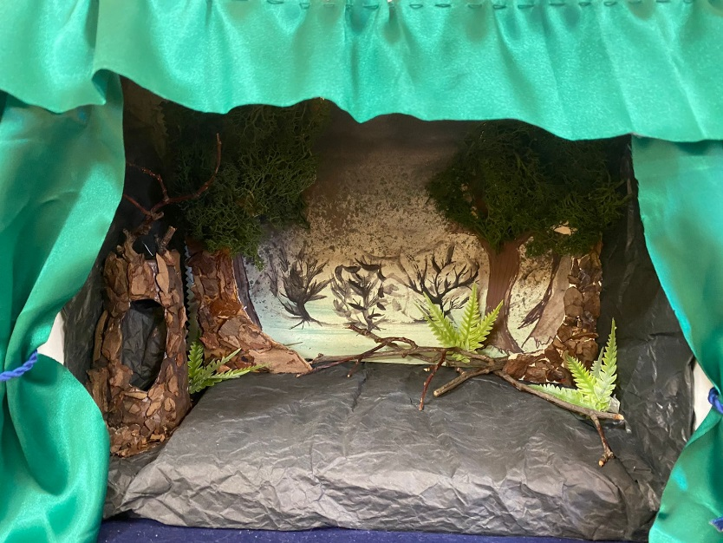
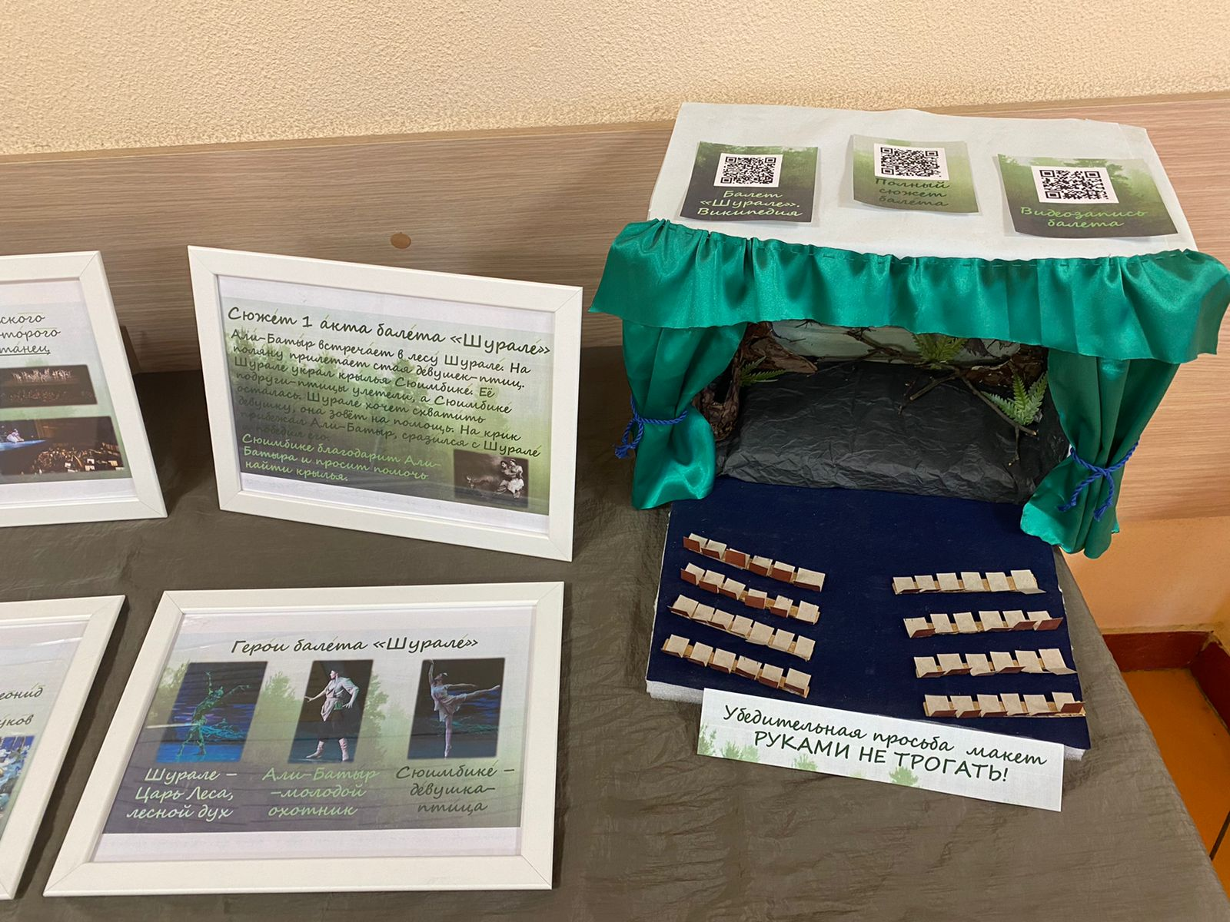
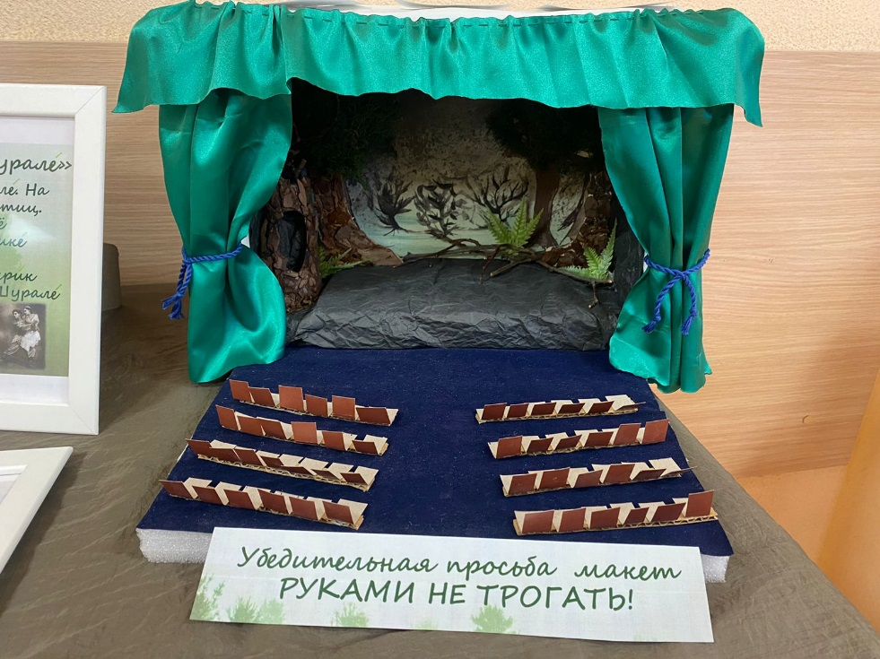
Выставка, посвященная дню театра Макет сцены балетв «Шурале» (учитель Круглякова Т.Р.)

Slide 40
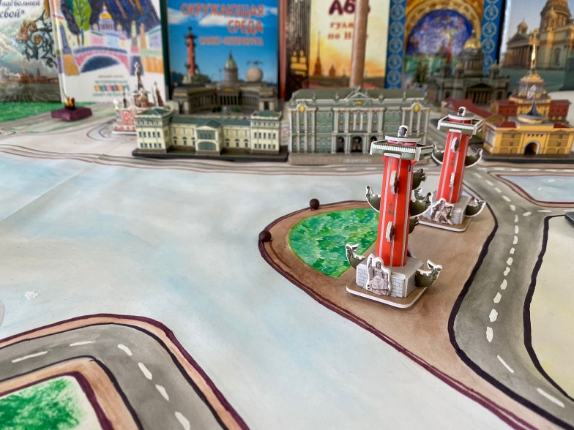
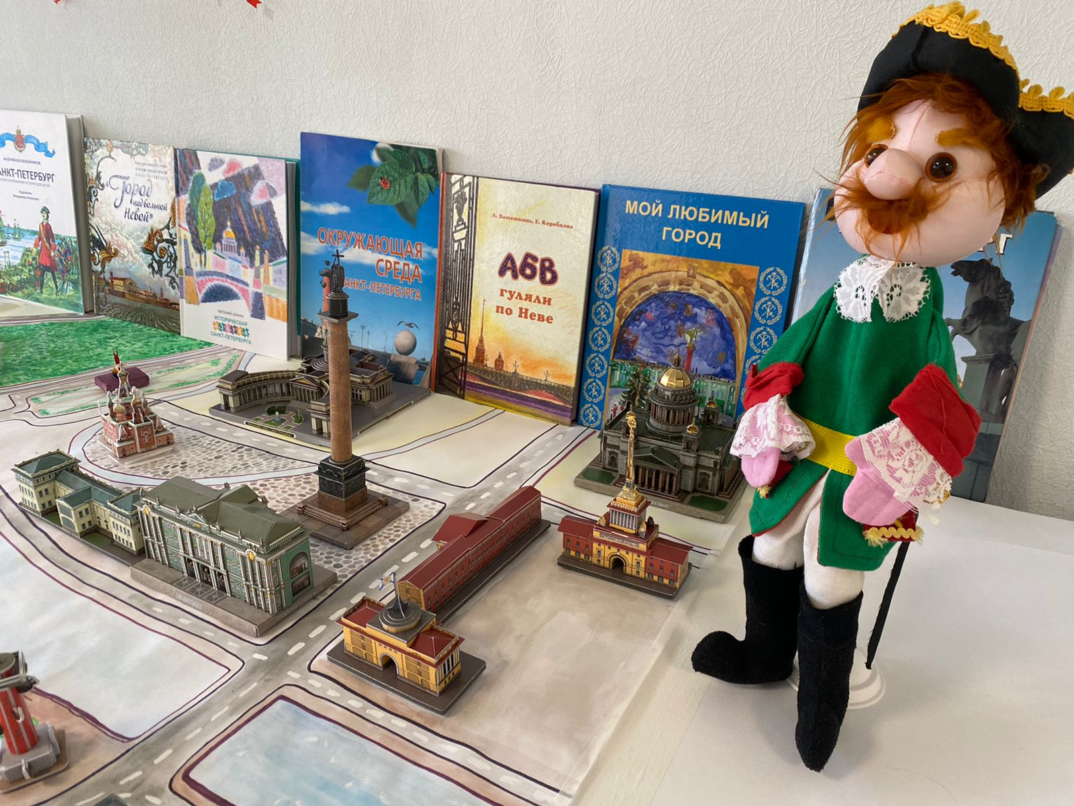
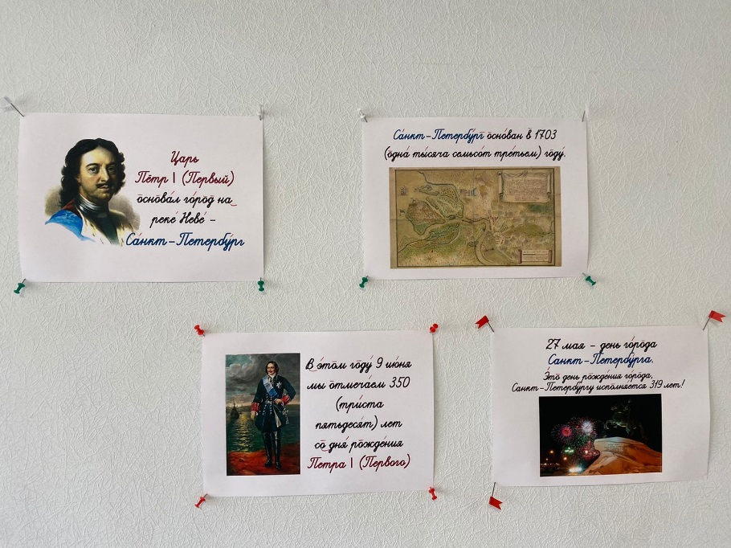
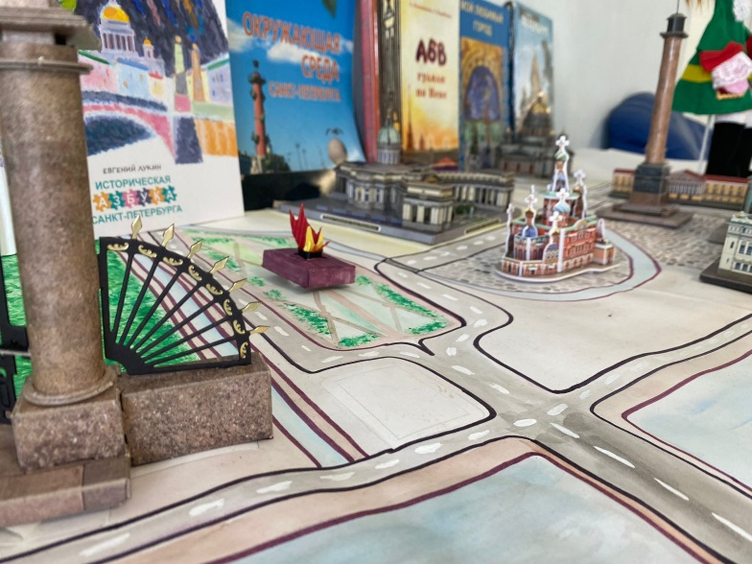
Выставка, посвященная дню города и 350-летию петра I (подготовили Круглякова Т.Р., миловидова А.А, Воропаева И.Ю.)

Slide 41
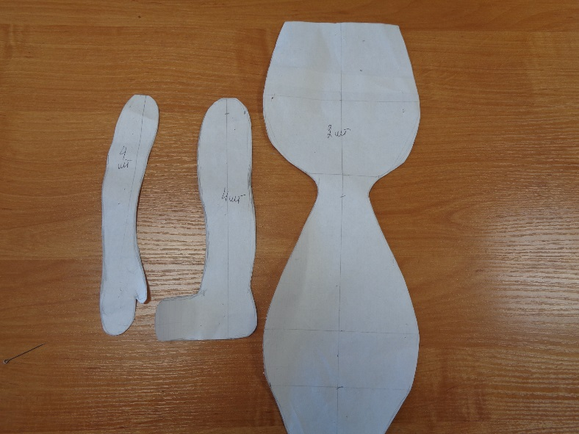
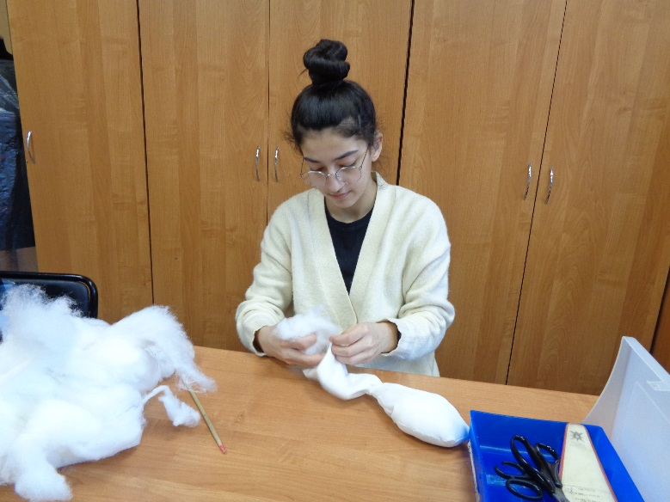
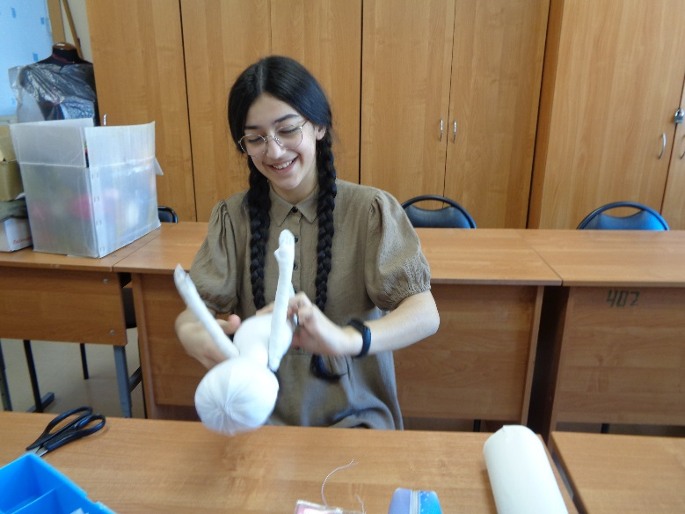
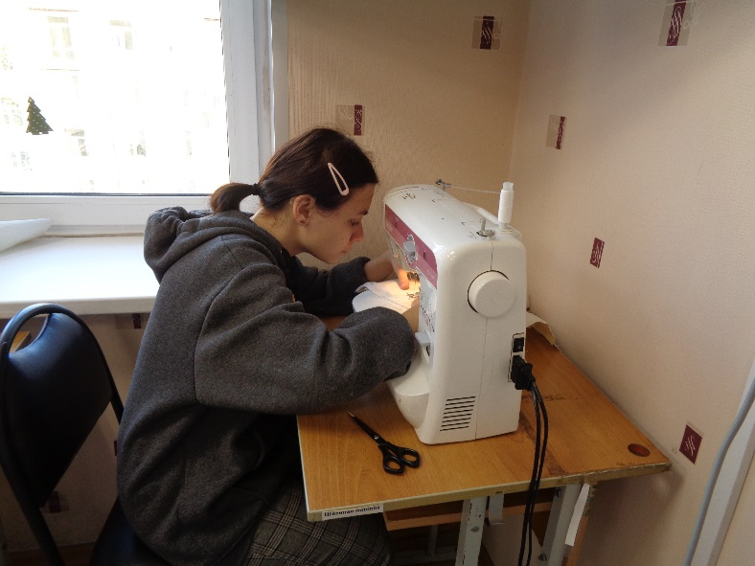
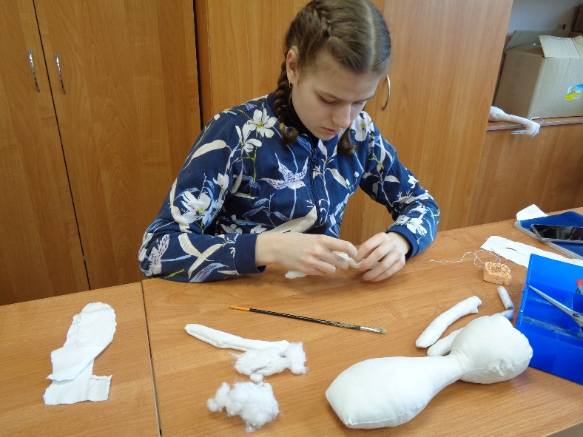
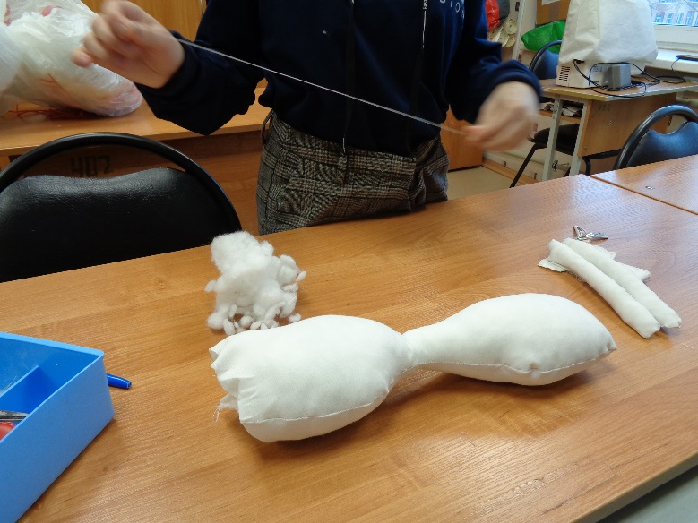
Предметная Неделя «Творческие мастерские», 29-29 апреля 2022 г. в формате игровых уроков, проводили учителя физкультуры

Slide 42
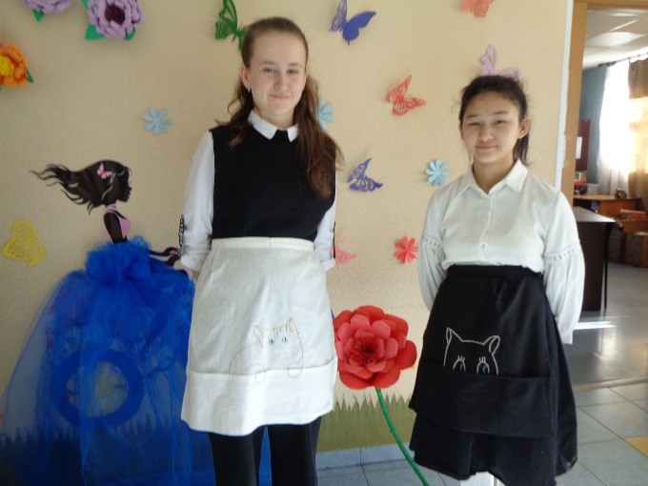
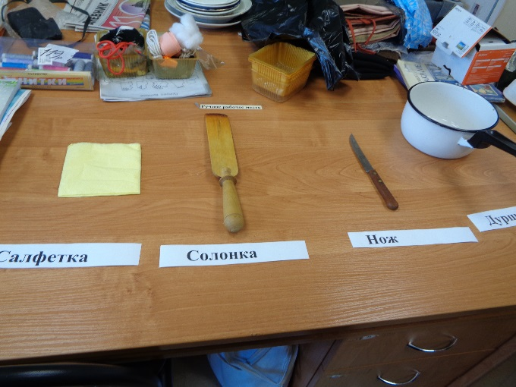
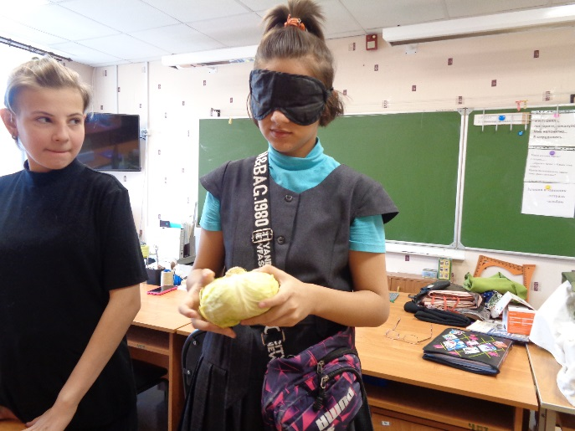
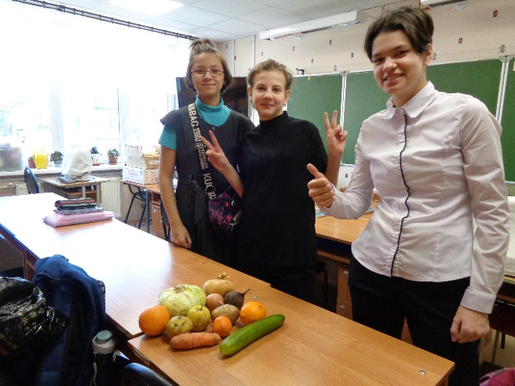
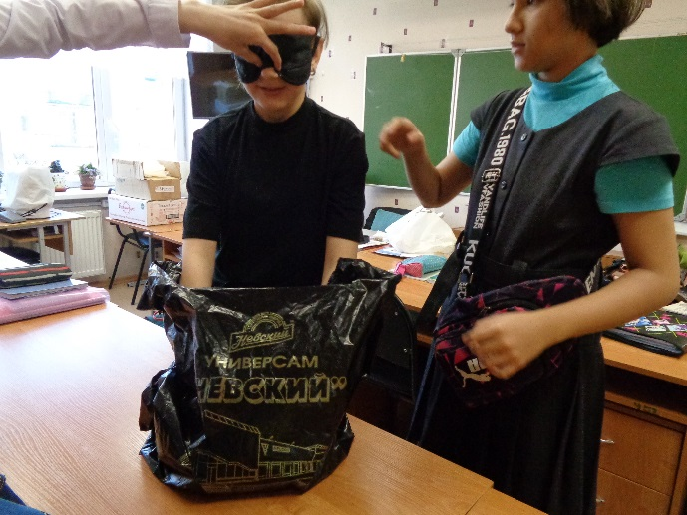
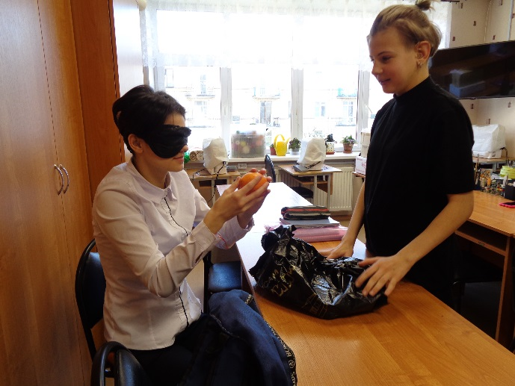
Предметная Неделя «Творческие мастерские», 29-29 апреля 2022 г. в формате игровых уроков, проводили учителя физкультуры

Slide 43
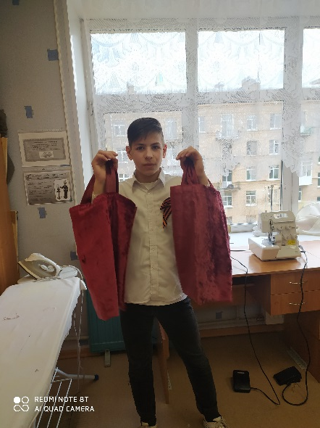
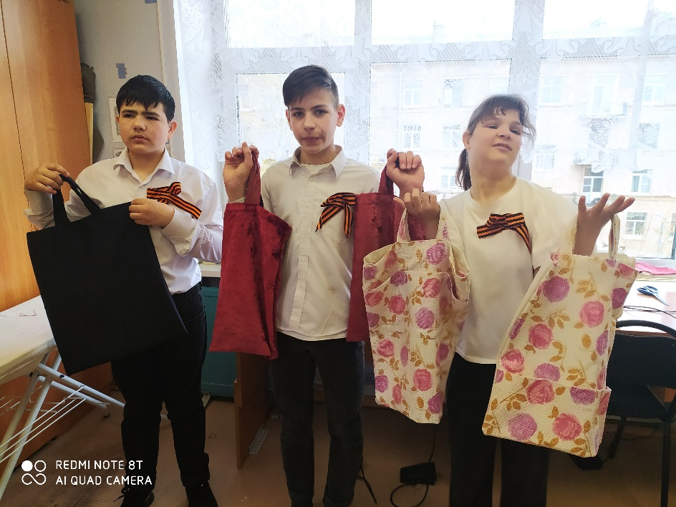
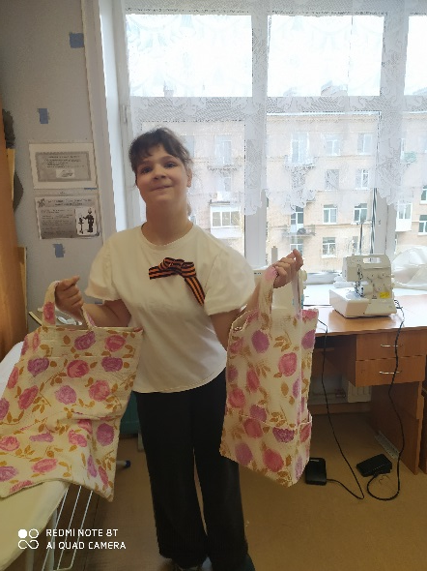
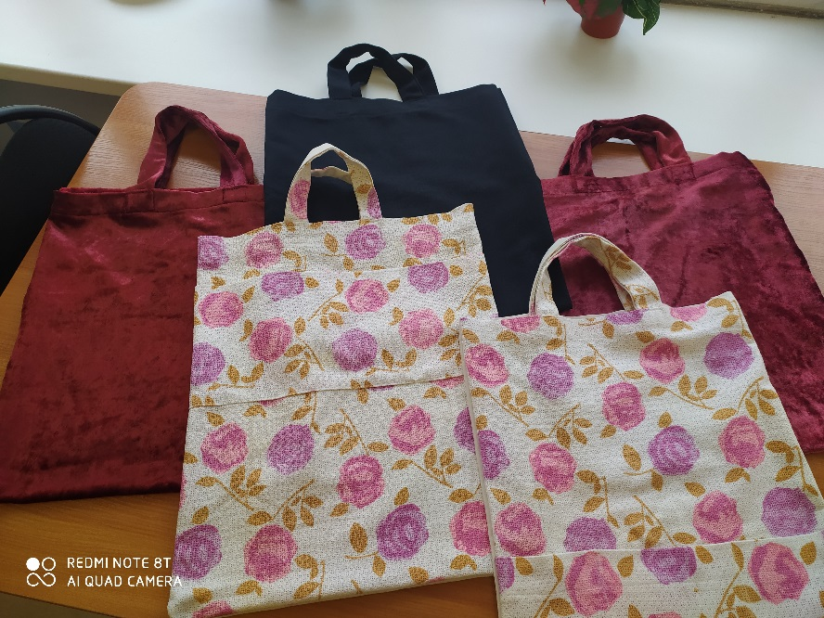
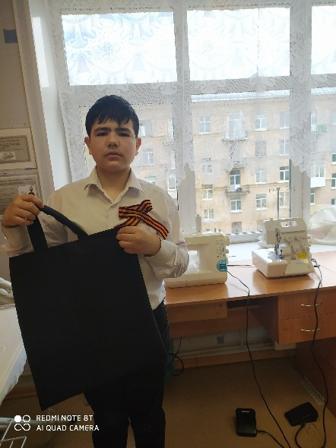
Предметная Неделя «Творческие мастерские», 29-29 апреля 2022 г. в формате игровых уроков, проводили учителя физкультуры

Slide 44
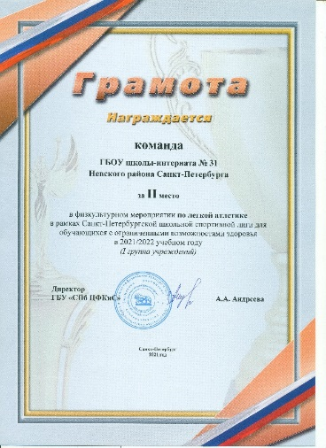
Результативность участия обучающихся в конкурсных мероприятиях и соревнованиях по физкультуре и спорту в 2021-2022 уч.г.
Название мероприятия | Уровень | Результат участия, ФИ участника
Первенство Санкт-Петербурга по спортивному ориентированию – спорт глухих 19.09.2021; 26.09.2021 | Городской | 19.09.2021 1 место – Слугина Злата(кросс-спринт) 3 место – Щербаков Даниил(кросс-классика) 26.09.2021 1 место – Слугина Злата(кросс-классика) 3 место - Соколовский Евгений 2 место - Федоров Артур
Физкультурное мероприятие по легкой атлетике в рамках Санкт-Петербургской школьной спортивной лиги для обучающихся с ограниченными возможностями здоровья в 2021/2022 учебном году (I группа учреждений) 28.09.2021 | Городской | II место, команда. Муравьев Ярослав, Окунева Алина, Соколовский Евгений, Якушев Михаил, Байрамова Рена I место, личный зачет, Окунева Алина III место, личный зачет, Ивахно Александра
7 Всероссийская Спартакиада по спорту глухих. 4-8 октября 2021 года. | Всероссийский | Спортивное ориентирование: Слугина Злата – 2 место Соколовский Евгений- 3 место Федоров Артур – 3 место
Районные соревнования по спортивному туристскому ориентированию Невского района Санкт-Петербурга 10.10.2021 ГБУ ДО «ПДДТ» Невского района. « КУБОК ШКОЛЬНОГО ДВОРА, НЕВСКОМУ РАЙОНУ 105, УРА!!!» | Районный | 1 место – Слугина Злата 2 место - Соколовский Евгений 1 место - Акимов Виктор 2 место - Афонин Максим 2 место - Вакуленко Ника 1 место - Майорова Тася 3 место - Тихонова Виолетта 3 место - Цветной Петр 1 место - Чумашвили Константин 3 место - Щербаков Даниил

Slide 45
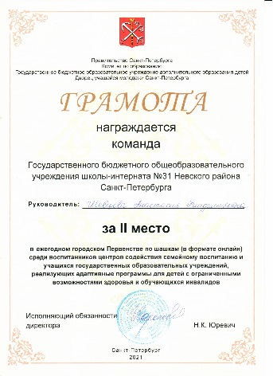
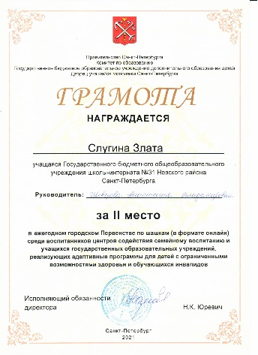
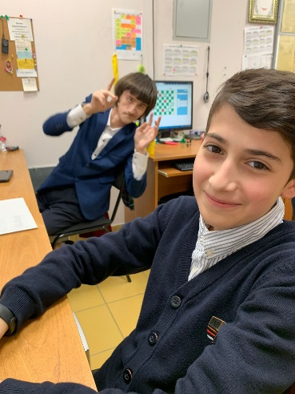
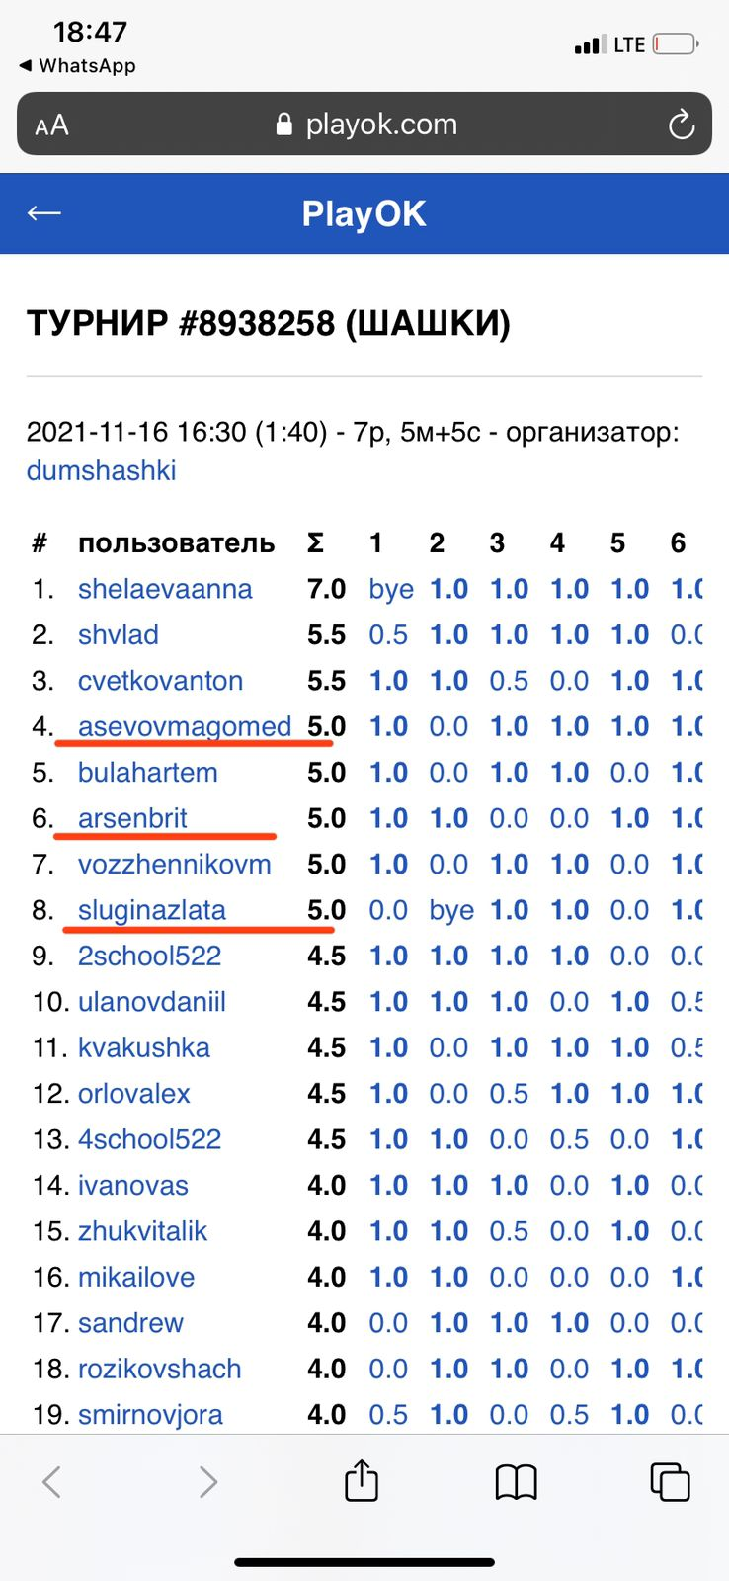
Результативность участия обучающихся в конкурсных мероприятиях и соревнованиях по физкультуре и спорту в 2021-2022 уч.г.
Название мероприятия | Уровень | Результат участия, ФИ участника
Ежегодное городское Первенство по шашкам (в формате онлайн) среди воспитанников центров для детей-сирот и детей, оставшихся без попечения родителей, и учащихся государственных образовательных учреждений, реализующих адаптивные программы для детей с ограниченными возможностями здоровья и обучающихся инвалидов, 2021 г. | Город | 3 место - Асевов Магомед 2 место - Слугина Злата 2 место командное Команда школы-интерната №31: Асевов Магомед, Слугина Злата, Васильев Никита. Брит Арсений, Джабраилов Марсел, Кордюков Александр

Slide 46
Результативность участия обучающихся в конкурсных мероприятиях и соревнованиях по физкультуре и спорту в 2021-2022 уч.г.
Название мероприятия | Уровень | Результат участия, ФИ участника
Соревнования по волейболу и волейболу сидя Комплексных физкультурных мероприятий команд районов Санкт-Петербурга среди инвалидов и лиц с ограниченными возможностями здоровья. 20.10.2021 | город | III место, команда. Муравьев Ярослав, Кордюкова Александр, Слугина Злата, Окунева Алина, Соколовский Евгений, Якушев Михаил
Физкультурное мероприятие по настольному теннису в рамках Комплексных физкультурных мероприятий команд районов Санкт-Петербурга среди инвалидов и лиц с ограниченными возможностями здоровья. Спорт глухих. 16-17.11.2021 | город | I место, Слугина Злата I место, Кордюков Александр
Первенства «Спорт для всех» среди обучающихся с различными возможностями здоровья. Этап: «Спортивное ориентирование» 23.11.2021 | Городской | 3 место- Афонин Максим 2 место- Гогинова Анна 1 место- Майорова Тася 2 место- Слугина Злата
VI этапа Первых всероссийских игр по ориентированию «ТОЧНЫЙ АЗИМУТ» 14.12.21 г | Всероссийский | Федоров Артур – 2 место
Городской спринт «ГАТЧИНА-АЭРОДРОМ» 13.02.2022 | Городской | 2 место - Слугина Злата 1 место - Вакуленко Ника 1 место - Цветной Петр 2 место - Гапионок Даниил 3 место - Кондратюков Федор

Slide 47
Результативность участия обучающихся в конкурсных мероприятиях и соревнованиях по физкультуре и спорту в 2021-2022 уч.г.
Название мероприятия | Уровень | Результат участия, ФИ участника
Туристские соревнования «Люди идут по свету» и Открытые соревнования по спортивному ориентированию в условиях помещения. 27.02.2022 ГБУ ДО «ПДДТ» Невского района | Районный | 2 место - Литвинова Зара 3 место - Федоров Артур 1 место - Цветной Петр 2 место - Щербаков Даниил
Первенства «Спорт для всех» среди обучающихся с различными возможностями здоровья. Этап: гребля-индор (на гребных тренажерах) 15.02 – 3.03.2022 | Городской | 2 место - Литвинова Елизавета 1 место - Майорова Тася
Комплексные физкультурные мероприятия среди инвалидов и лиц с ограниченными возможностями здоровья Невского района Санкт-Петербурга. Вид: Настольный теннис. Нозология: ПОДА 15.03.2022 | район | I место, Анкудинов Роман
Комплексные физкультурные мероприятия среди инвалидов и лиц с ограниченными возможностями здоровья Невского района Санкт-Петербурга. Вид: Настольный теннис. Нозология: слух 15.03.2022 | район | I место, Слугина Злата I место, Кордюков Александр
Физкультурное мероприятие по спортивному ориентированию по прафилактике правонарушений 30.03.2022 | Районный | 2 место - Литвинова Зара 2 место - Афонин Максим

Slide 48
Результативность участия обучающихся в конкурсных мероприятиях и соревнованиях по физкультуре и спорту в 2021-2022 уч.г.
Название мероприятия | Уровень | Результат участия, ФИ участника
Первенства «Спорт для всех» среди обучающихся с различными возможностями здоровья. Этап: мини-гольф 10-25.04.2022 | Городской | 1 место - Бадмаев Евгений 2 место - Бадмаев Тимур 3 место - Костылева Дарья 2 место - Пирогова Каролина
Трейл-ориентированию в рамках Санкт - Петербуржской школьной спортивной лиги для обучающихся с ограниченными возможностями здоровья. 19-21.04.2022 | Городской | 2 место - Слугина Злата
Инклюзивный фестиваль спортивного ориентирования «Адмиралтейский Азимут» 21.04.2022 | Городской | 2 место - Иванова Варвара
Открытые соревнования по спортивному ориентированию Невского района «ОТКРЫТИЯ ЛЕТНЕГО СЕЗОНА» 24.04.2022г | Районный | 2 место- Соркина Саша 1 место- Федоров Артур 2 место- Гапионок Даниил 3 место- Ежов Дэвид
Первенство Санкт-Петербурга по спортивному ориентированию – спорт глухих. 14.05.2022г;15.05.2022г | Городской | 14.05.2022г 3 место - Аристов Лев 15.05.2022г 2 место - Аристов Лев 2 место - Майорова Тася
Первенства «Спорт для всех» среди обучающихся с различными возможностями здоровья. Этап: Спортивное ориентирование (трейл-ориентирование) 19.05.2022 | Городской | 3 место - Афонин Максим 2 место - Федоров Артур 2 место - Майорова Тася 1 место - Слугина Злата Командное 1 место (7 чел)

Slide 49
Результативность участия обучающихся в конкурсных мероприятиях и соревнованиях по физкультуре и спорту в 2021-2022 уч.г.
Название мероприятия | Уровень | Результат участия, ФИ участника
Районные соревнования по спортивному туризму и ориентированию Невского района «ИТОГОВЫЙ СЛЕТ» 21.05.2022г | Районный | 1 место - Цветной Петр 1 место - Федоров Артур 2 место - Муравьев Ярослав
Всероссийские массовые соревнования «Российский азимут» Трейл-ориентирование 21.05.2022 | Всероссийские | 2 место- Товмасян Кристина 2 место- Гогинова Анна
Кубок СШОР им. Коренькова по ориентированию среди учащихся с нарушение слуха. | Городской | 29.01.2022г 3 место- Щербаков Даниил 2 место- Вакуленко Ника 1 место- Слугина Злата 26.02.2022г 1 место- Чернышов Бриан 2 место- Аристов Лев 3 место- Афонин Максим 1 место- Вакуленко Ника 2 место- Майорова Тася 3 место- Литвинова Зара 1 место- Слугина Злата 20.03.2022г 1 место- Слугина Злата 2 место- Цветной Петр 1 место- Щербаков Даниил
Абилимпикс. VII региональный чемпионат по профессиональному мастерству среди инвалидов и лиц с ограничеными возможностями здоровья «Абилимпикс» Санкт-Петербург. Компетенция: адаптивная физическая культура. Категория: школьник. | город | Участник, Слугина Злата

Slide 50
«Туристическая полоса препятствий» для учащихся начальной школы, 21 декабря 2021 г., мероприятие подготовил и провел: Воропаев М.А.

Slide 51
«Вечер настольных игр», 17.01.2021г., мероприятие провела: Ничепуренко Т.В.

Slide 52
Выставка, посвященная Дню снятия Блокады Ленинграда, неделя с 24 по 28 января 2022 г.), подготовила Ульянова Н.В.

Slide 53
Спортивно-познавательное мероприятие «Неделя спорта», 14-18 марта 2022 г. в формате игровых уроков, проводили учителя физкультуры
Программа спортивных мероприятий:
14 марта (понедельник)
День эстафет для 1-4х классов (спортивный зал)
Шахматы/шашки – сеанс одновременной игры (во время внеурочной деятельности)
15 марта (вторник)
«ОФП» (тренажерный зал)
Мастер-класс по скакалке с соревнованиями по прыжкам (спортивный зал)
Шахматы/шашки – сеанс одновременной игры (во время внеурочной деятельности)
16 и 17 марта (среда и четверг)
Мастер-класс по скакалке с соревнованиями по прыжкам через скакалку (спортивный зал).
Турнир по дартсу на уроках физической культуры (спортивный зал).
«ОФП» (тренажерный зал).
Шахматы/шашки – сеанс одновременной игры (во время внеурочной деятельности)
Настольный теннис (спортивный зал)
18 марта (пятница)
Ориентирование в условиях помещения (во время внеурочной деятельности).

Slide 54
«День эстафет для 1-4-х классов »

Slide 55
«ОФП» Упражнения: 1. меткий 2. солдат 3. Пистолет

Slide 56
Шахматы – сеанс одновременной игры

Slide 57
Шашки – товарищеский турнир 3 классе

Slide 58
Турнир по дартсу

Slide 59
Открытое Первенство среди обучающихся школьных спортивных клубов образовательных учреждений Санкт-Петербурга «Спорт для всех» по Гребле - индор (на гребных тренажерах) II место (команда школы-интерната №31)

Slide 60
Результативность участия обучающихся в конкурсных мероприятиях и соревнованиях по физкультуре и спорту в 2021-2022 уч.г.
Название мероприятия | Уровень | Результат участия, ФИ участника
Мероприятие «Подвижные шахматы», 13.05.2022 | ОУ | Из-за невозможности провести районный турнир по шахматам «Дебют» был изменен формат мероприятия на «Подвижные шахматы» в ГБОУ школе-интернате №31

Slide 61
План работы методического объединения учителей технологий, ИЗО и физической культуры на 2022-2023 учебный год
Сроки | Заседания МО / Мероприятия | Открытые учебные занятия | Внеклассная работа по предметам | Участие в педсоветах, семинарах и других мероприятиях различного уровня
август | Утверждение плана работы МО на 2022-2023 учебный год. Согласование рабочих программ по предметам, индивидуальных программ, а также программ внеурочной деятельности согласно учебным планам.
сентябрь | Рассмотрение диагностических контрольных работ по предметам. Разработка критериев оценки качества для стимулирования учителей. Согласование графика контрольных работ за I четверть. | Разработка конспекта урока и презентации по технологии, Потоцкая С.А. | Городские соревнования по спортивному ориентированию. Легкоатлетическое многоборье (городские соревнования для обучающихся с ОВЗ, 2006-2009 г.р.) – сентябрь-октябрь. Выставка работ учащихся «День учителя» (отв. Круглякова Т.Р.) – 26-30.09.22 Городские соревнования по спортивному ориентированию среди учащихся с ОВЗ (центр реабилитации).

Slide 62
План работы методического объединения учителей технологий, ИЗО и физической культуры на 2022-2023 учебный год
Сроки | Заседания МО / Мероприятия | Открытые учебные занятия | Внеклассная работа по предметам | Участие в педсоветах, семинарах и других мероприятиях различного уровня
октябрь | Анализ разработки конспекта урока Потоцкой С.А. Обсуждение участия в районных и городских соревнованиях. Анализ открытого урока Фроловой И.В. | Урок технологии Фроловой И.В. – 14.10.22 | 1. Городские соревнования по волейболу среди учащихся с ОВЗ (центр реабилитации). 2. Первенство по боулингу среди обучающихся с нарушением слуха, 25.10.22. 3. Выставка работ учащихся «Дары осени» (отв. Круглякова Т.Р.) – 24-28.10.22 4. Выставка работ учащихся «Золотая осень» (отв. Ульянова Н.В.) – 24-28.10.22 5. Школьный этап Олимпиады по технологии.
ноябрь | Анализ и итоги I четверти. Обсуждение участия в спортивных мероприятиях. Анализ открытых уроков Мирошниченко В.И., Кругляковой Т.Р. и Ульяновой Н.В. | Урок ИЗО Кругляковой Т.Р. Урок ИЗО Ульяновой Н.В. Урок технологии, Мирошниченко В.И. | 1. Настольный теннис (городские соревнования для обучающихся с ОВЗ, 2006-2009 г.р.). 2. «Первый старт» (городские соревнования для обучающихся с ОВЗ, 2010-2012 г.р.). 3. Городские соревнования по плаванию среди учащихся с ОВЗ (центр реабилитации). 4. Абилимпикс – 1 этап 5. Баскетбол (городские соревнования для обучающихся с ОВЗ, 2006-2009 г.р.) – ноябрь-декабрь.

Slide 63
План работы методического объединения учителей технологий, ИЗО и физической культуры на 2022-2023 учебный год
Сроки | Заседания МО / Мероприятия | Открытые учебные занятия | Внеклассная работа по предметам | Участие в педсоветах, семинарах и других мероприятиях различного уровня
декабрь | Предварительный анализ успеваемости за 2-ю четверть. Согласование графика контрольных работ за II четверть. Итоги полугодия. Анализ открытого урока Ничепуренко Т.В. и Шевцовой А.В. Обсуждение и анализ проведенных мероприятий во 2 четверти. | Урок физкультуры Шевцовой А.В. Урок физкультуры Ничепуренко Т.В. | 1. Туристская полоса препятствий (отв. Воропаев М.А.) 2. Выставка работ учащихся «Новый год» (отв. Круглякова Т.Р.) – 19-27.12.22 3. 1 этап Чемпионата «Умения умных» Kid skills.
январь | Мониторинг достижений качества обучения по результатам первого полугодия. Формирование списка учебников и учебных пособий начального общего образования на новый учебный год. Обсуждение и уточнение плана работы на II полугодие, уточнение и согласование мероприятий, запланированных на январь. |  | 1. Вечер настольных игр (отв. Ничепуренко Т.В.). 2. Выставка работ (ИЗО), посвященная Дню снятия Блокады (отв. Ульянова Н.В.).

Slide 64
План работы методического объединения учителей технологий, ИЗО и физической культуры на 2022-2023 учебный год
Сроки | Заседания МО / Мероприятия | Открытые учебные занятия | Внеклассная работа по предметам | Участие в педсоветах, семинарах и других мероприятиях различного уровня
февраль | Согласование графика контрольных работ за III четверть. Анализ открытого урока Мирошниченко В.И. Уточнение и согласование мероприятий, запланированных на февраль-март. |  | 1. Мероприятие, посвященное 23 февраля «А ну-ка парни» (отв. педагоги-организаторы, Воропаев М.А. и Осмоловский П.Ю.). 2. Пионербол (городские соревнования для обучающихся с ОВЗ, 2010-2012 г.р.). 3. Отборочный турнир по шашкам. | Сообщение на заседании МО Ульяновой Н.В.
март | Итоги III четверти. Обсуждение и анализ проведенных спортивно-досуговых мероприятий. |  | Спортивно-познавательное мероприятие «Неделя спорта» («Веселый поединок» состязания между учителями и учащимися старших классов (отв. Шевцова А.В., Зыбина Н.С.); «Веселые старты» для начальной школы (отв. Шевцова А.В., Зыбина Н.С.); соревнования по разным видам спорта, встреча с Олимпийцами и т.п.) (отв. учителя физкультуры, педагоги-организаторы). 2. Выставка работ (ИЗО), посвященная Международному женскому дню (отв. учителя ИЗО).

Slide 65
План работы методического объединения учителей технологий, ИЗО и физической культуры на 2022-2023 учебный год
Сроки | Заседания МО / Мероприятия | Открытые учебные занятия | Внеклассная работа по предметам | Участие в педсоветах, семинарах и других мероприятиях различного уровня
март |  |  | 3. Открытое первенство по гребле-индор среди обучающихся ШСК СПб «Спорт для всех». 4. Открытое первенство по мини-гольфу среди обучающихся ШСК СПб «Спорт для всех». 5. Открытое первенство по точному ориентированию среди обучающихся ШСК СПб «Спорт для всех». 6. Спортивное мероприятие «Мы готовы к ГТО» по итогам учебного года, среди обучающихся ШСК СПб «Спорт для всех». 7. Открытый турнир по шашкам (городские соревнования для обучающихся с ОВЗ, 2010-2012 г.р.).
апрель | Уточнение и согласование мероприятий, запланированных на IV четверть. Обсуждение и анализ «Недели спорта». | Урок физкультуры Воропаев М.А. Урок физкультуры Зыбиной Н.С. | 1. Предметная неделя, «Творческие мастерские» и подготовка к Олимпиаде по технологии для учащихся с ОВЗ (отв. учителя технологии и ИЗО) – 10-14.04.22. 2. Региональный этап Олимпиады по технологии для учащихся с ОВЗ.

Slide 66
План работы методического объединения учителей технологий, ИЗО и физической культуры на 2022-2023 учебный год
Сроки | Заседания МО / Мероприятия | Открытые учебные занятия | Внеклассная работа по предметам | Участие в педсоветах, семинарах и других мероприятиях различного уровня
апрель |  |  | 3. Выставка работ по ИЗО, посвященная Дню Победы (отв. Ульянова Н.В.). 4. Трейл-О (городские соревнования для обучающихся с ОВЗ, 2006-2009 г.р.) – апрель-май. 5. Абилимпикс.
май | Итоги работы МО. Анализ предметной недели. Анализ открытых уроков Воропаева М.А., Зыбиной Н.С. и Ничепуренко Т.В. Анализ спортивных соревнований. Подготовка к педсовету «Анализ методической работы за 2022-23 учебный год» Обсуждение и предварительное планирование работы МО на 2023 – 2024 уч. год. |  | 1. Районный турнир по шахматам среди коррекционных школ «Дебют». 2. Легкоатлетическая эстафета (городские соревнования для обучающихся с ОВЗ, 2010-2012 г.р.). | Педсовет – Шевцова А.В. (отчет о работе МО).

Slide 67
спасибо

